Slide 1
Haw to draw a dog house

Slide 2
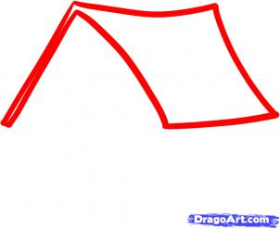
1

Slide 3
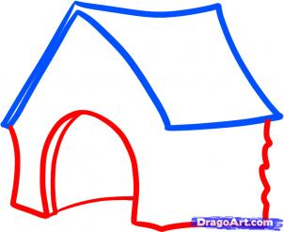
2

Slide 4
3

Slide 5
4

Slide 7
ئامادەکردنی سکاڵا حەمەد ئەمین skala.bradost@gmail.com

